Slide 1






Group3
antoanthongtin.thanglong.com
Khám phá và chống lại lỗ hổng bảo mật trong WordPress
NHÓM 3
a41791 NinhThịThanh
a41798 ĐỗQuỳnhThi

Slide 2




Group3
Overview
Overview khám phá lỗ hổng bảo mật trong Wordpress
Overview
Tổng quan CMS & wordpress
Lỗ hổng & Biện pháp
Demo

Slide 3

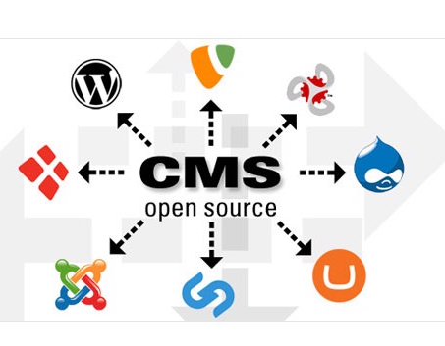
Group3
Overview
CMS&Wordpress
Tổng quan về CMS và Wordpress
Tổng quan CMS
CMS - Content Management System: hệ thống được sử dụng để quản lý, tạo ra và điều chỉnh nội dung trên các trang web và tuỳ chỉnh thiết kế.
Phân loại:
CMS dựa trên nền tảng triển khai
CMS dựa trên nguồn gốc mã nguồn
CMS dựa trên lĩnh vực sử dụng

Slide 4


Group3
Overview
CMS&Wordpress
Tổng quan về CMS và Wordpress
Tổng quan CMS
Lợi ích
Một số hệ thống CMS phổ biến
Tối ưu thời gian và chi phí
Tăng tính linh hoạt
Tương thích trên nhiều thiết bị
Dễ dàng quản lý
Blog: CMS WordPress, CMS Ghost
Bán hàng: CMS Shopify, CMS Squarespace, CMS Opencart
Web: CMS Joomla, CMS Drupal,..

Slide 5

Group3
Overview
CMS&Wordpress
Tổng quan về CMS và Wordpress
Giới thiệu Wordpress
Wordpress là một hệ thống mã nguồn mở dùng để xuất bản blog/website được viết bằng ngôn ngữ lập trình PHP và cơ sở dữ liệu MySQL. WordPress được biết đến như một CMS miễn phí nhưng tốt, dễ sử dụng và phổ biến nhất trên thế giới.

Slide 6

Group3
Overview
CMS&Wordpress
Tổng quan về CMS và Wordpress
Sự phát triển của Wordpress
WordPress mới chính thức được phát hành phiên bản đầu tiên
2001
Hiện nay
WordPress kế thừa chính thức từ một công cụ viết blog được phát triển bởi lập trình viên người Pháp Michel Valdrighi có tên là b2/cafelog
WordPress chiếm khoảng 43% tổng số website trên toàn Thế Giới.
27/5/2003

Slide 7

Group3
Overview
CMS&Wordpress
Một số website lớn sử dụng Wordpress
Coca Cola France

Slide 8
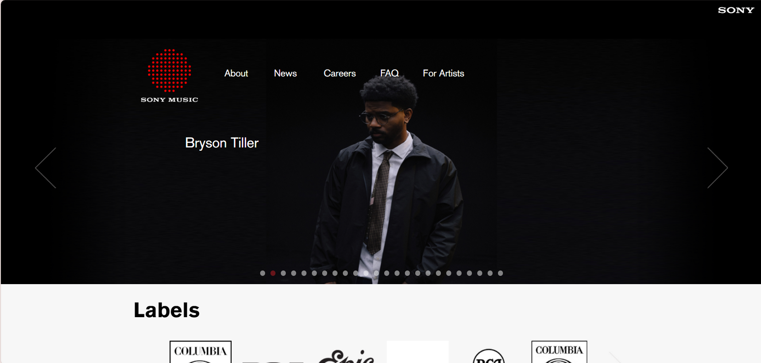
Group3
Overview
CMS&Wordpress
Một số website lớn sử dụng Wordpress
Sony Music

Slide 9

Group3
Overview
CMS&Wordpress
Một số website lớn sử dụng Wordpress
Vogue Magazine

Slide 10
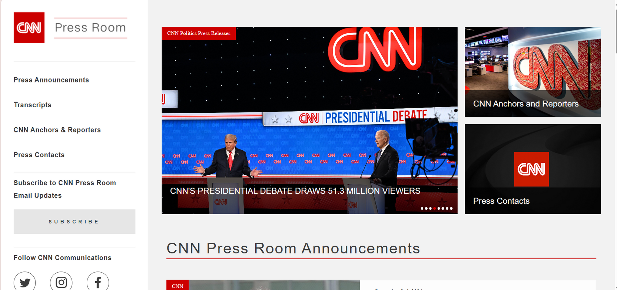
Group3
Overview
CMS&Wordpress
Một số website lớn sử dụng Wordpress
CNN Press Room

Slide 11
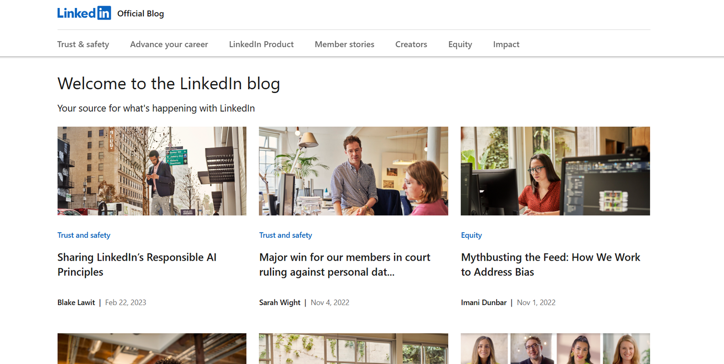
Group3
Overview
CMS&Wordpress
Một số website lớn sử dụng Wordpress
LinkedIn Blog

Slide 12
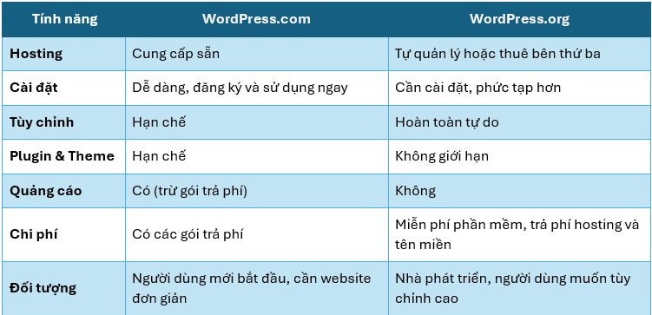
Group3
Overview
CMS&Wordpress
Sự khác nhau của wordpress.com và wordpress.org
Phân loại Wordpress

Slide 13
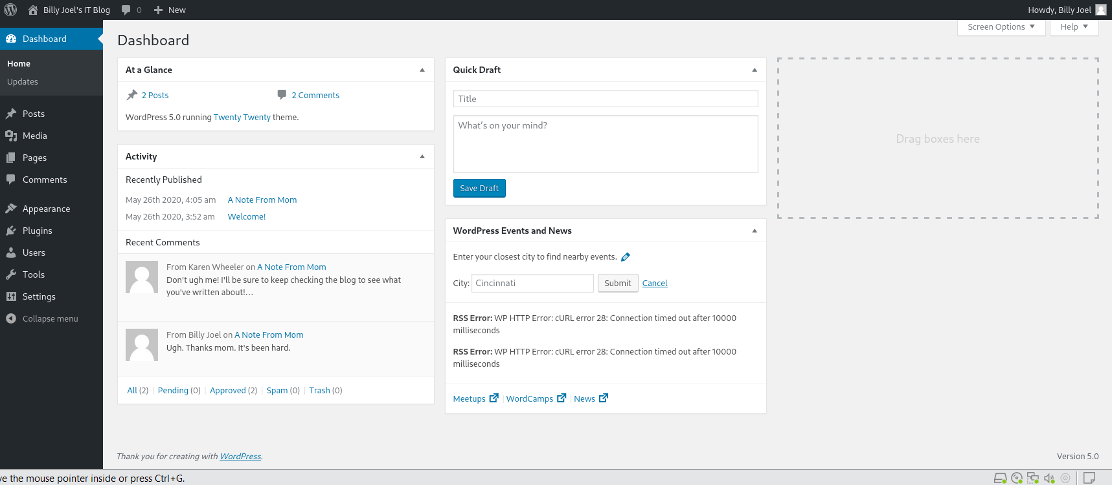
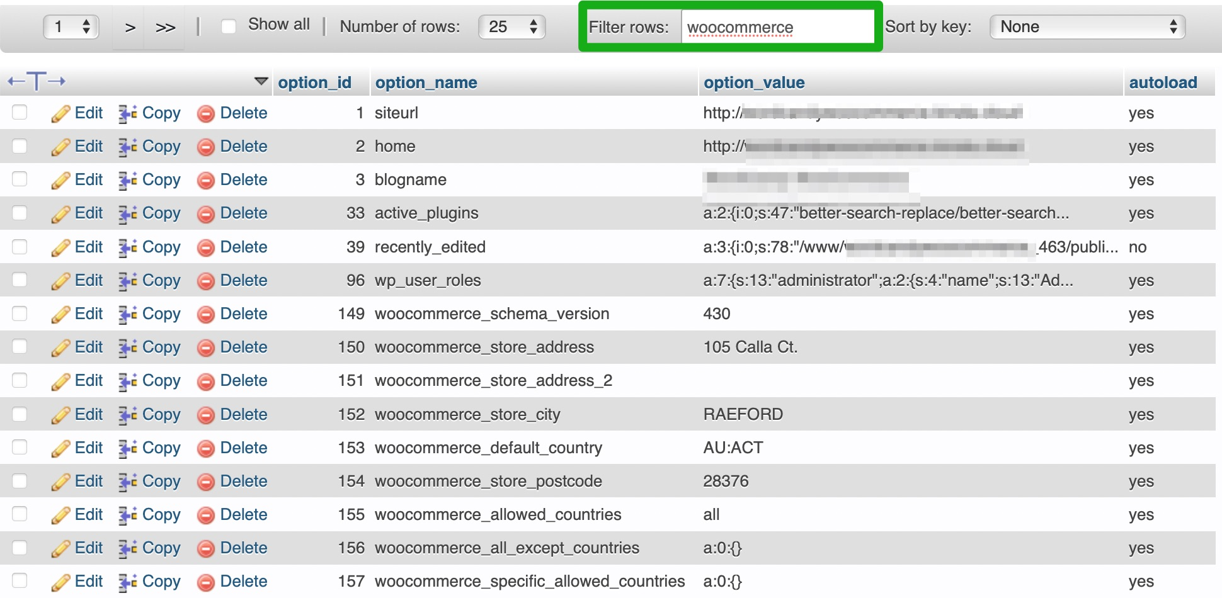
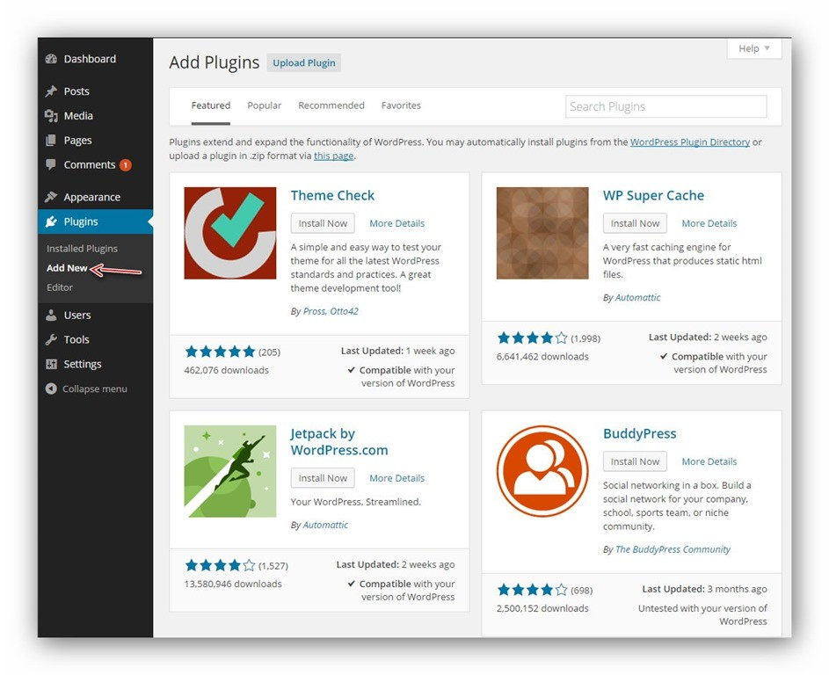
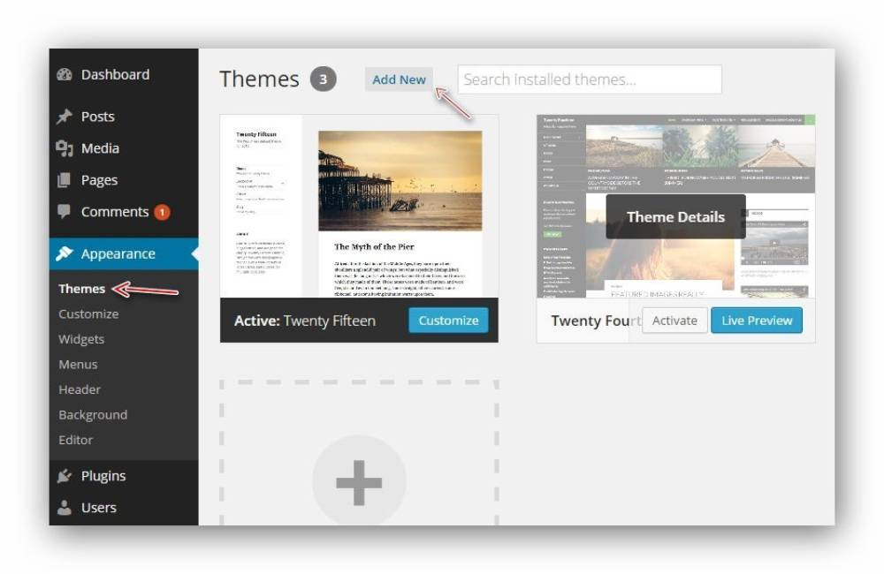
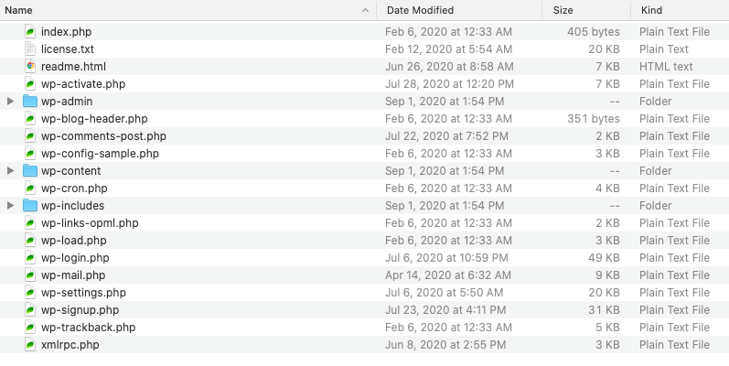
Group3
Overview
CMS&Wordpress
Wordpress
Thành phần của Wordpress

Slide 14
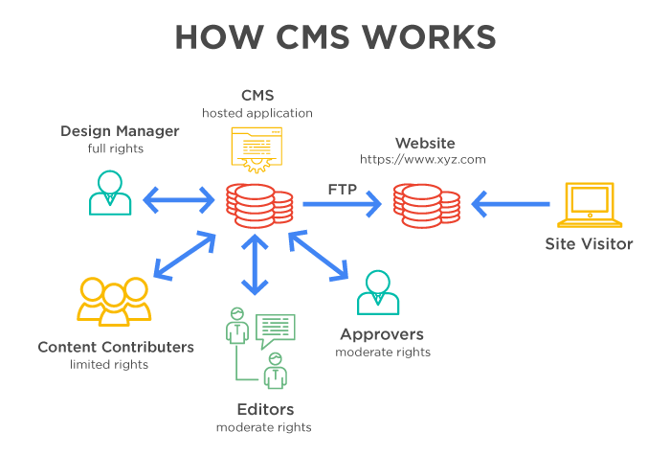
Group3
Overview
CMS&Wordpress
Cách hoạt động của wordpress
How wordpress works

Slide 15

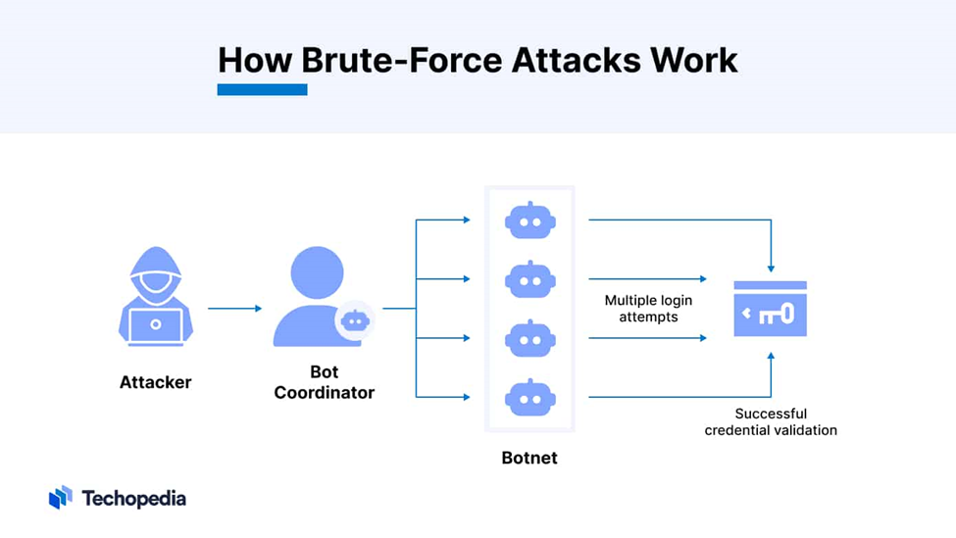
Group3
Overview
CMS&Wordpr
Lỗ hổng Wordpress
Giới thiệu các lỗ hổng wordpress
Brute Force
Định nghĩa: là việc tấn công trang web bằng cách thử hàng nghìn tổ hợp tên tài khoản và mật khẩu cho đến khi tìm ra đúng thông tin đăng nhập

Slide 16

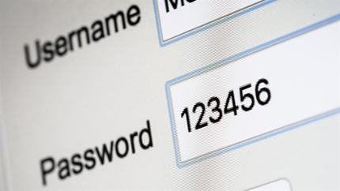
Group3
Overview
CMS&Word
Lỗ hổng Wordpress
Giới thiệu các lỗ hổng wordpress
Brute Force
Nguyên nhân
Hậu quả
Cách phòng chống
Mất quyền kiểm soát website
Mất dữ liệu hoặc rò rỉ thông tin
Lợi dụng website để phát tán malware
Giới hạn số lần đăng nhập
Cài đặt xác thực hai yếu tố (2FA)
Sử dụng mật khẩu mạnh
Ẩn trang đăng nhập

Slide 17
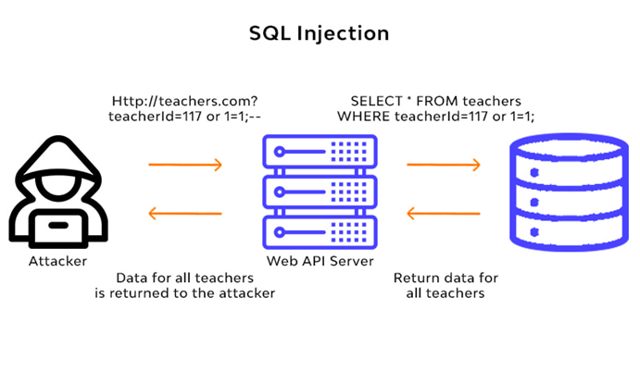
Group3
Overview
CMS&Wordpr
Lỗ hổng Wordpress
Giới thiệu các lỗ hổng wordpress
SQL Injection
Định nghĩa: là lợi dụng những lỗ hổng về câu truy vấn của các ứng dụng để chèn thêm một đoạn SQL để làm sai lệnh đi câu truy vấn ban đầu, từ đó có thể khai thác dữ liệu từ database.

Slide 18

Group3
Overview
CMS&Word
Lỗ hổng Wordpress
Giới thiệu các lỗ hổng wordpress
SQL Injection
Cách phòng chống
Cập nhật website thường xuyên và sử dụng tường lửa (Firewall)
Ẩn phiên bản WordPress
Xác thực dữ liệu người dùng
Giới hạn quyền truy cập và quyền của người dùng
Sử dụng Prepared Statements

Slide 19
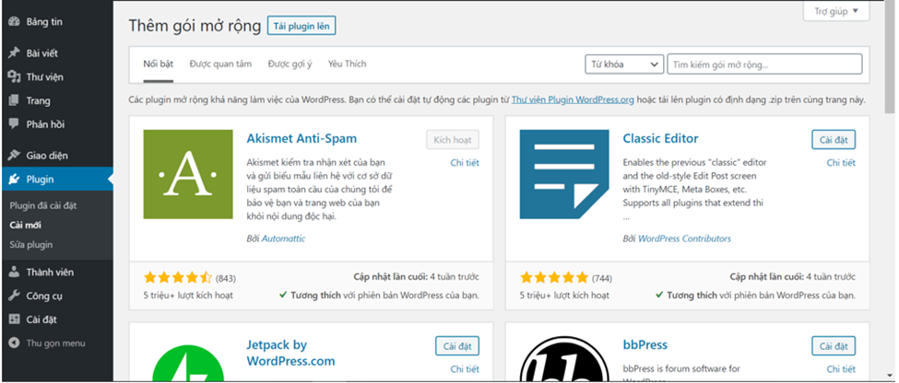
Group3
Overview
CMS&Wordpr
Lỗ hổng Wordpress
Giới thiệu các lỗ hổng wordpress
Phần mềm độc hại
Định nghĩa: là loại mã độc được tiêm vào WordPress thông qua một chủ đề bị nhiễm, plugin lỗi thời hoặc tập lệnh

Slide 20

Group3
Overview
CMS&Word
Lỗ hổng Wordpress
Giới thiệu các lỗ hổng wordpress
Phần mềm độc hại
Cách phòng chống
Chỉ nên tải xuống các chủ đề từ các tài nguyên đáng tin cậy
Cập nhật thường xuyên: Cập nhật WordPress, plugin, và theme để vá các lỗ hổng bảo mật.
Các plugin bảo mật như Succuri hoặc WordFence có thể được sử dụng để quét toàn bộ và sửa phần mềm độc hại.

Slide 21
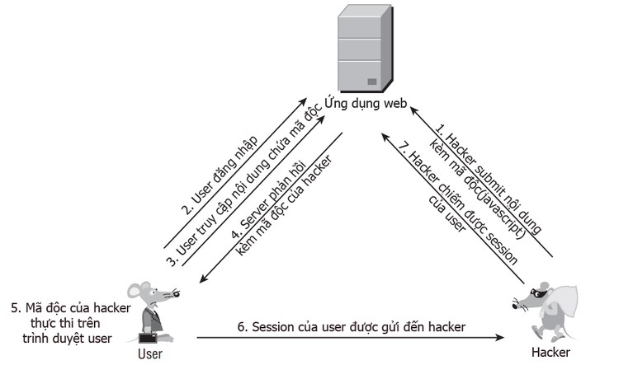
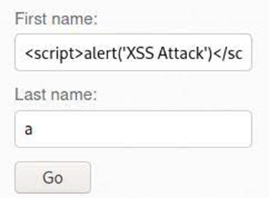
Group3
Overview
CMS&Wordpr
Lỗ hổng Wordpress
Giới thiệu các lỗ hổng wordpress
XSS - Cross-Site Scripting
Định nghĩa: chèn mã JavaScript độc hại vào các phần của trang web (như biểu mẫu) để thực hiện hành vi tấn công như đánh cắp cookies hoặc thông tin người dùng.

Slide 22

Group3
Overview
CMS&Word
Lỗ hổng Wordpress
Giới thiệu các lỗ hổng wordpress
XSS - Cross-Site Scripting
Cách phòng chống
Kiểm tra dữ liệu đầu vào: Kiểm tra kỹ dữ liệu người dùng nhập vào để loại bỏ các ký tự đặc biệt, mã độc hại.
Lọc dữ liệu: Loại bỏ các thẻ HTML nguy hiểm và từ khóa độc hại.
Mã hóa đầu ra: Chuyển đổi các ký tự đặc biệt thành dạng an toàn trước khi hiển thị.

Slide 23
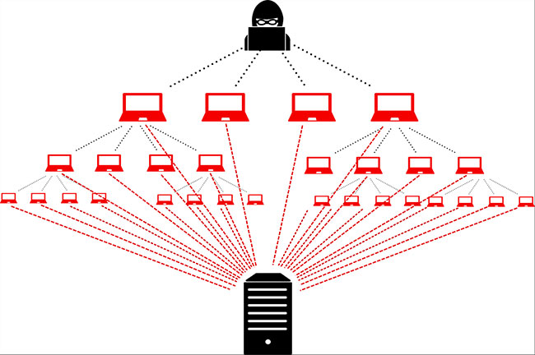
Group3
Overview
CMS&Wordpr
Lỗ hổng Wordpress
Giới thiệu các lỗ hổng wordpress
DDOS - Tấn công từ chối dịch vụ
Định nghĩa: là một loại tấn công mạng nhằm làm quá tải một hệ thống bằng cách gửi khối lượng lớn yêu cầu đến một máy chủ web khiến nó chậm và cuối cùng gặp sự cố.

Slide 24

Group3
Overview
CMS&Word
Lỗ hổng Wordpress
Giới thiệu các lỗ hổng wordpress
DDOS - Tấn công từ chối dịch vụ
Cách phòng chống
Sử dụng dịch vụ CDN (Content Delivery Network):
Tường lửa ứng dụng web (WAF):
Giám sát lưu lượng mạng:
Tăng cường băng thông và tài nguyên hệ thống

Slide 25
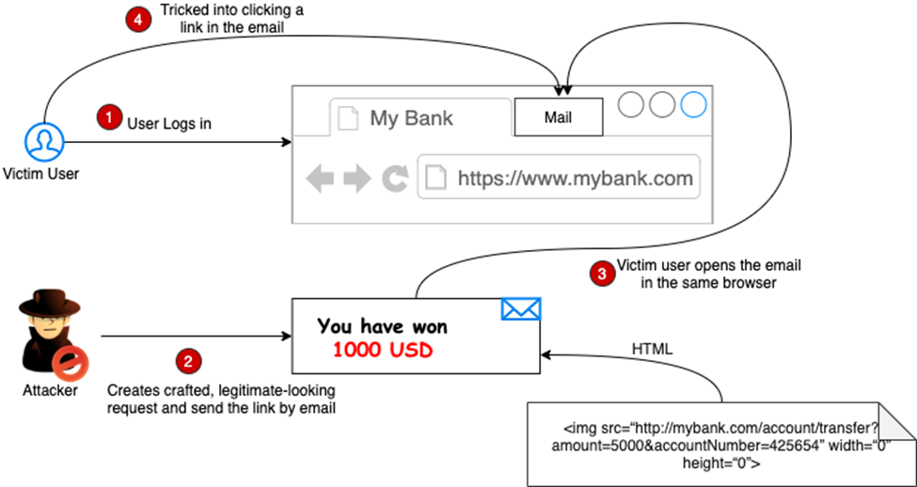
Group3
Overview
CMS&Wordpr
Lỗ hổng Wordpress
Giới thiệu các lỗ hổng wordpress
CSRF - Cross Site Request Forgery
Định nghĩa: là một kiểu tấn công trong đó kẻ tấn công lừa người dùng thực hiện các hành động không mong muốn trên một ứng dụng web mà họ đã được xác thực

Slide 26
Group3
Overview
CMS&Word
Lỗ hổng Wordpress
Giới thiệu các lỗ hổng wordpress
CSRF - Cross Site Request Forgery
Cách phòng chống
Đối với User
Đối với Server
Không nên lưu thông tin mật khẩu tại trình duyệt
Đăng xuất khi dùng máy công cộng
Không click vào các đường link lạ
Sử dụng SameSite cookies
Thiết lập Access-Control-Allow-Origin: kiểm soát truy cập
Sử dụng token CSRF: xác thực tính hợp lệ

Slide 27

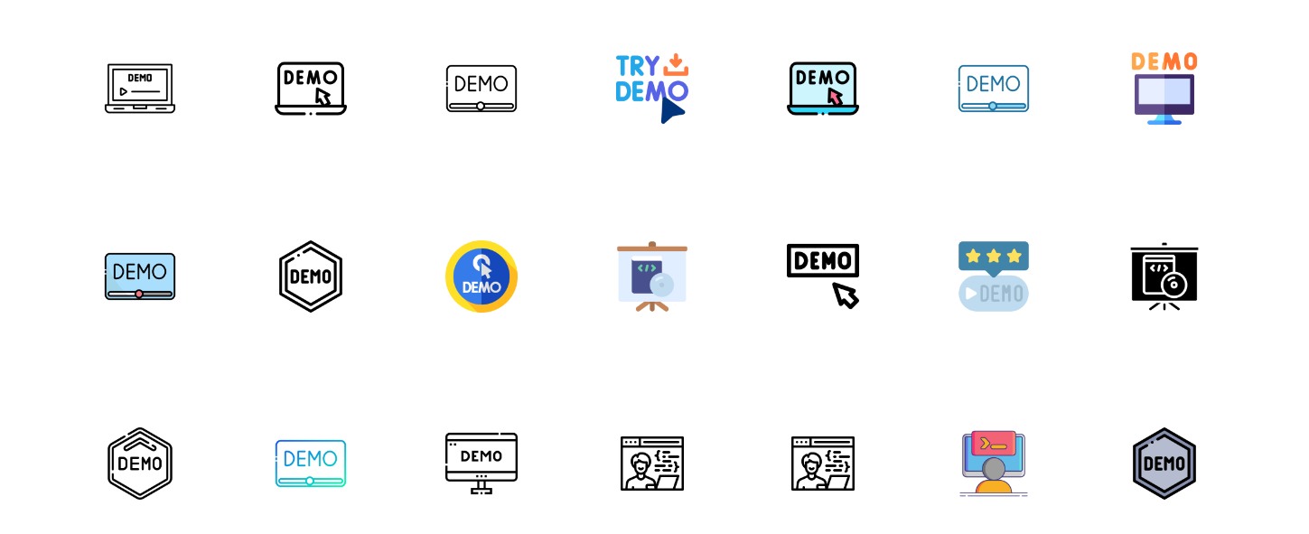
Group3
Overview
CMS&Wordpr
Lỗ hổng Wordpress
Demo
Demo lỗ hổng
Demo

Slide 28


Group3
Overview
CMS&Wordpr
Lỗ hổng Wordpress
Demo
Thanks
Cảm ơn thầy và các bạn đã lắng nghe
Thank you !

